Slide 1
微机系统与接口技术实验
计算机学院 李勤

Slide 2
实验：8254定时计数实验
【基础实验要求】1.定时应用实验。编写程序，应用8254的定时功能，产生一个1s的方波。（可参考实验指导书4.4实验2 ）
2.电子发声设计实验。根据实验提供的音乐频率表和时间表，编写程序控制8254，使其输出连接到扬声器上发出相应的乐曲。（可参考实验指导书4.10）
【实验目标】
1. 掌握 8254 的工作方式及应用编程。
2. 掌握 8254 典型应用电路的接法。

Slide 3
实验：8254定时计数实验
8254是Intel公司生产的可编程间隔定时器：
有 3 个独立的 16 位计数器。
每个计数器可按二进制或十进制（BCD）计数。
每个计数器可编程工作于 6 种不同工作方式。
8254 每个计数器允许的最高计数频率为 10MHz（8253 为 2MHz）。
8254 有读回命令（8253 没有），除了可以读出当前计数单元的内容外，还可以读出状态寄存器的内容。
计数脉冲可以是有规律的时钟信号，也可以是随机信号。

Slide 4
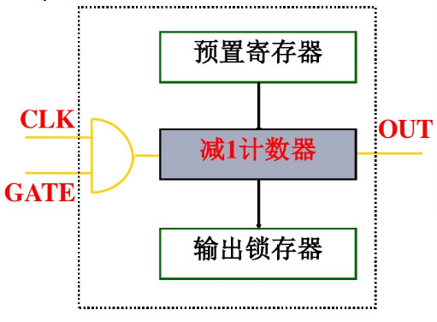
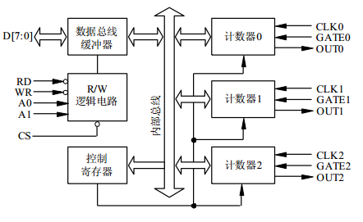
实验：8254定时计数实验
8254内部结构：
预置寄存器存储计数初值。
在计数过程中，减法计数器的值不断递减，预置寄存器中的预置不变。
输出锁存器用于写入锁存命令时当前计数值。
每个计数通道有3个接口信号：
CLK时钟输入信号：对输入到CLK引脚上的脉冲按二进制或十进制格式进行计数（倒计数法）。脉冲间隔可以不相等，相等时可以计时。
GATE门控输入信号：门控脉冲输入端决定是否允许计数。
OUT计数器输出信号：产生输出信号。

Slide 5
实验：8254定时计数实验
8254初始化编程步骤：
1.写入控制字
（计数器通道、读写格式、方式、计数码制）
2.写入计数初值
（3个计数器通道编程没有先后顺序的规定）
独立的编程地址，控制字寄存器本身的内容又确定了所控制的寄存器的序号

Slide 6
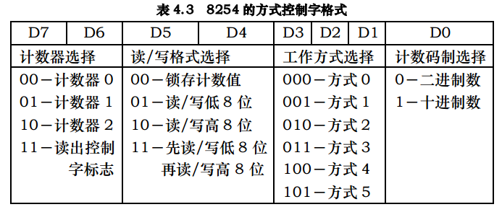
实验：8254定时计数实验
8254的方式控制字：
计数范围：
二进行计数0000H-FFFFH，即0-65535。
十进制计数0-9999
（最大计数值不同）
8254数据线为8位，计数器为16位，因此分高位和低位读写计数值。

Slide 7
实验：8254定时计数实验
8254的6种工作方式：
方式 0：计数结束中断
方式 1：课编程单稳脉冲
方式 2：频率发生器
方式 3：方波发生器
方式 4：软件触发选通方式
方式 5：硬件触发选通方式

Slide 8
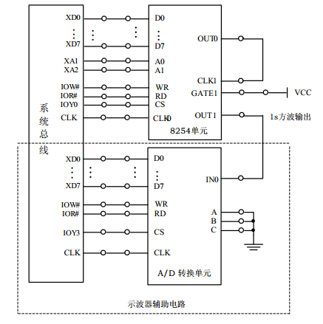
实验：8254定时计数实验
【基础实验要求】1. 定时应用实验。编写程序，应用8254的定时功能，产生一个1s的方波。（实现思路：将 8254 的计数器 0 和计数器 1 都设置为方式 3，用信号源 1MHz 作为 CLK0时钟， OUT0 为波形输出 1ms 方波，再通过 CLK1 输入， OUT1 输出 1s 方波。）
为什么要使用两个计数器通道？
1MHz =10⁶周期/s
（每周期用时10⁻⁶s）
1ms = 10⁻³s
只使用低8位可以吗？
GATE0为什么不连线？

Slide 9
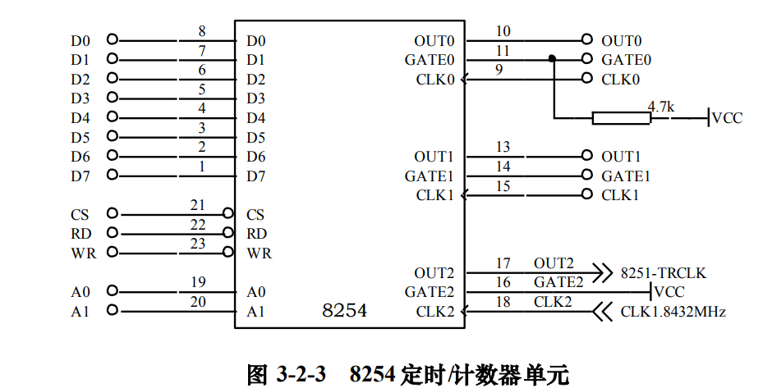
8254 的0 号和 1 号定时/计数器开放出来可任意使用，2 号定时/计数器用于为 8251 串行通信单元提供收发时钟。定时/计数器 0 的 GATE 信号连接好了上拉电阻，若不对 GATE 信号进行控制，可以在实验中不连接此信号。具体实验电路图如图 3-2-3 所示。

Slide 10
实验：8254定时计数实验
MOV DX, CON8254
MOV AL, 36H ; 计数器 0，先读/写低后高，方式 3，二进制
OUT DX, AL
MOV DX, A8254
MOV AL, 0E8H ;低8位
OUT DX, AL
MOV AL, 03H ;高8位
OUT DX, AL
MOV DX, CON8254 ;8254
MOV AL, 76H ; 计数器 1，方式 3
OUT DX, AL
MOV DX, B8254
MOV AL, 0E8H ;低8位
OUT DX, AL ;高8位
MOV AL, 03H
OUT DX, AL
36H=0011 0110B
03E8H=1000D
76H=0111 0110B
03E8H=1000D

Slide 11
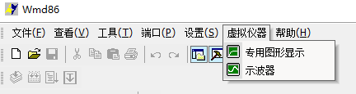
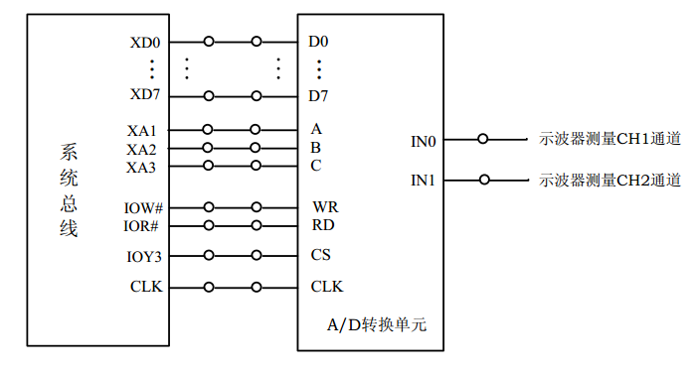
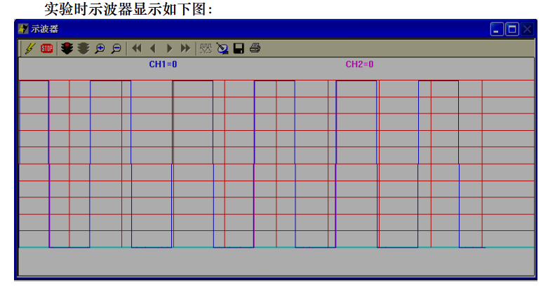
实验：8254定时计数实验
示波器的使用：
《PITE用户手册(2012版)》 中“4.2.5 示波器”

Slide 12
实验：8254定时计数实验
【基础实验要求】2.电子发声设计实验。根据实验提供的音乐频率表和时间表，编写程序控制8254，使其输出连接到扬声器上发出相应的乐曲。（可参考实验指导书4.10）
友……谊……地…久…天………长…………
如何发出音符对应的声音？
如何处理音符演奏时间？

Slide 13
实验：8254定时计数实验
如何发出音符对应的声音？
一个音符对应一个频率，将对应该音符频率的方波通到扬声器上，就可以发出这个音符的声音。
如何产生音符对应的方波？利用8254的方式3“方波发生器”将一种频率的计数初值写入计数器，就可以产生对应频率的方波。

Slide 14
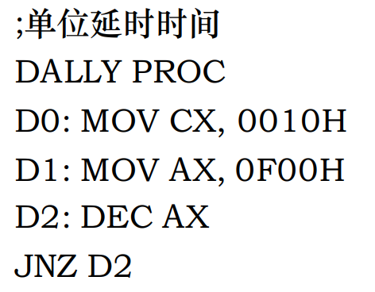
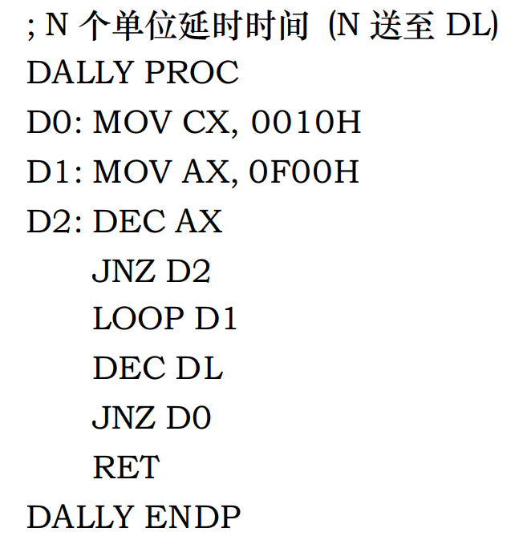
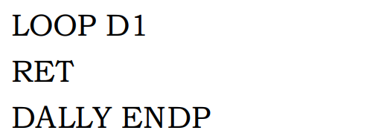
实验：8254定时计数实验
如何处理音符演奏时间？
对应每个音符的演奏时间，可以通过软件延时来处理。
首先确定单元延时时间程序（根据CPU的频率不而有所变化），然后确定每个音符演奏需要几个时间单位。

Slide 15
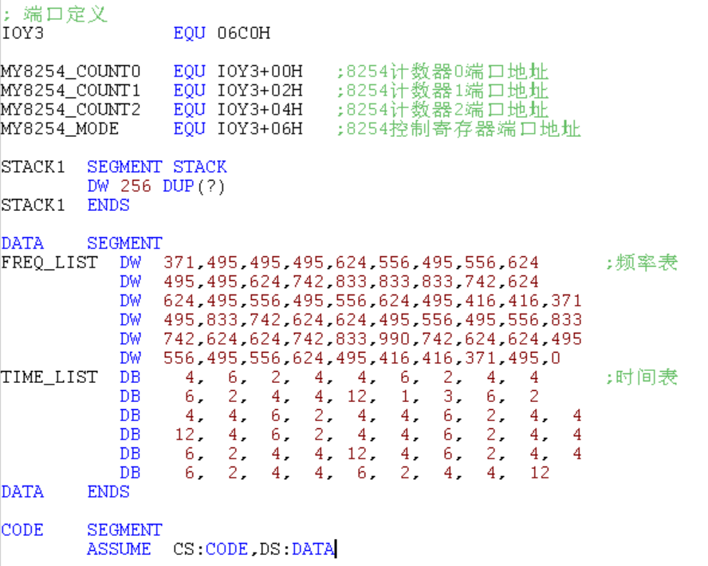
实验：8254定时计数实验

Slide 16
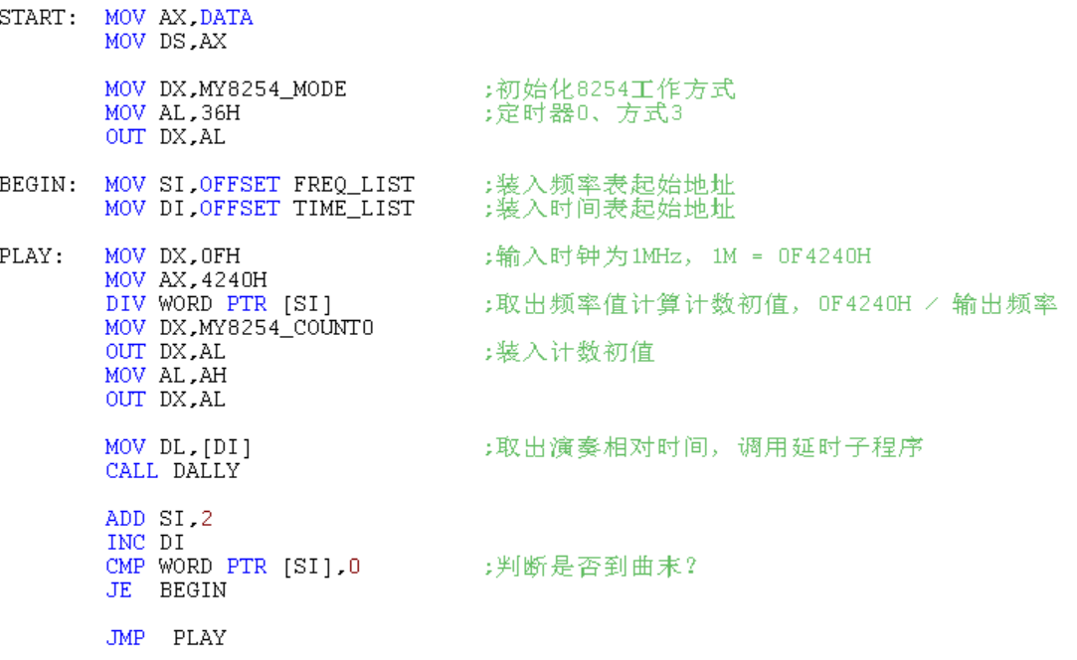
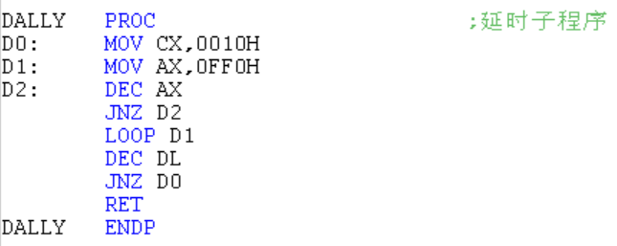
实验：8254定时计数实验

Slide 17
实验：8254定时计数实验
【扩展实验要求】1. 应用8254的定时功能，只用一个通道实现输出1Hz的方波。
软件编程？硬件设计？
CLK是多少？（选用哪个时钟源？是否大于65535？ ）
计数值是多少？
18.432KHz，每秒钟18423次。
Notes:
18423D=47F7H

Slide 18
实验：8254定时计数实验
【扩展实验要求】2.在“扩展实验1”的基础上加入8255，实现当按动单次脉冲KK1+后改变示波器输出的方波的波形频率。
（大致为按动一次周期减少一倍，即第一次按动后为半秒一个方波）
连线图？
代码？
KK1修改的是8254的什么？CLK？计数初值？
8255的作用是什么？使用几个数据口？可不可以用其他芯片代替8255？
注意按动次数的限制！

Slide 19
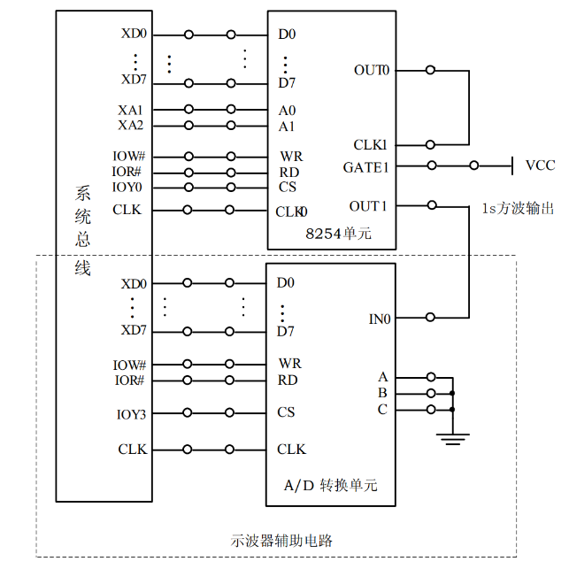
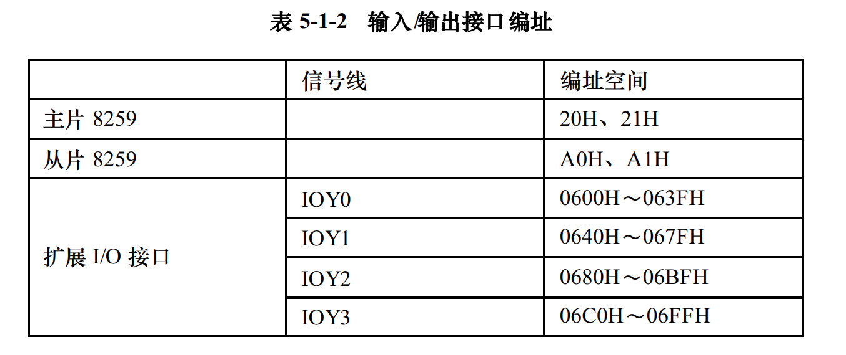
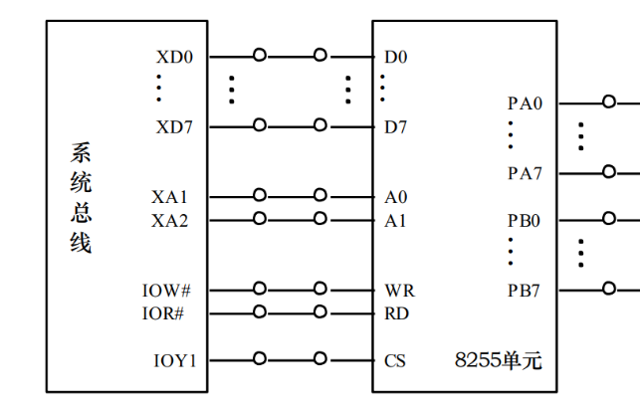
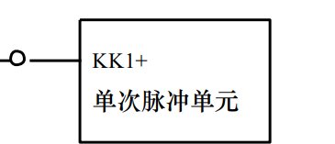
实验：8254定时计数实验
如何确定端口号？
（《PITE用户手册》P41）

Slide 20
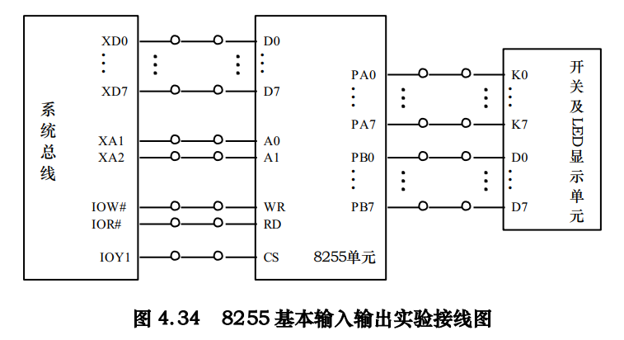
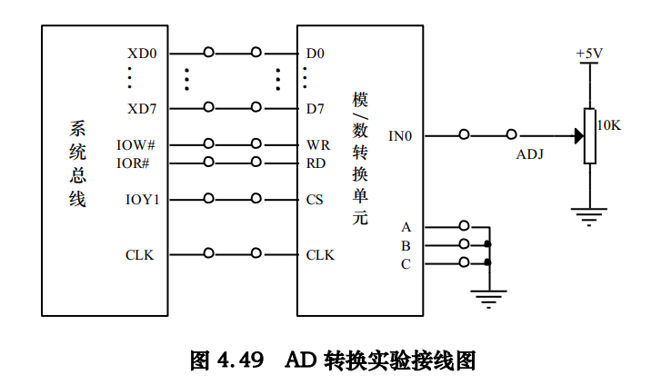
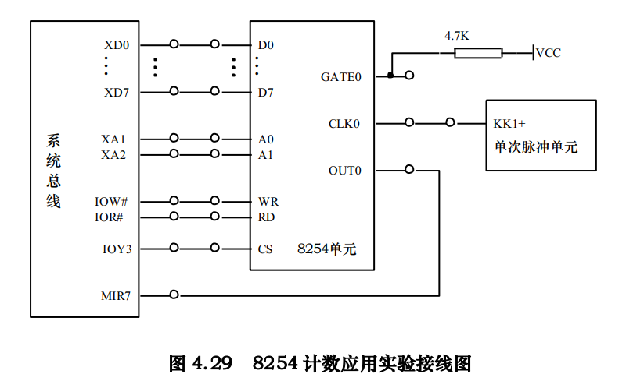
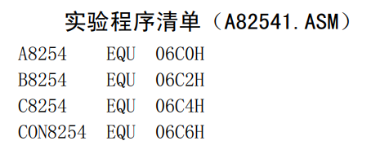
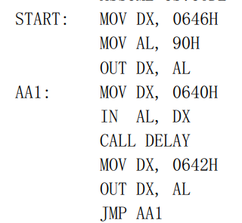
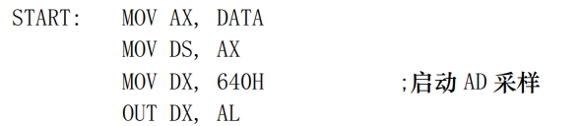
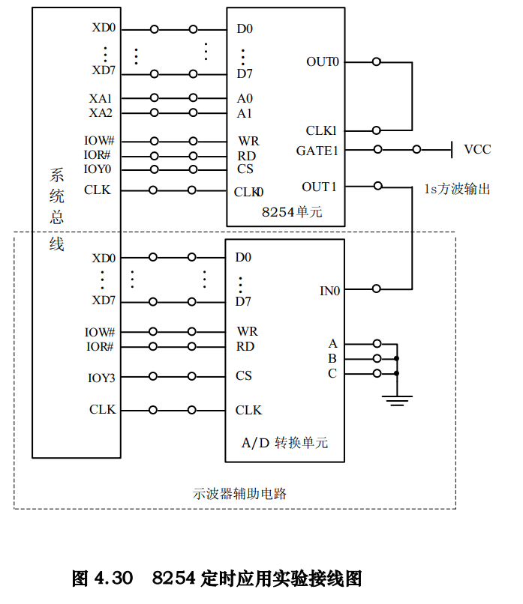
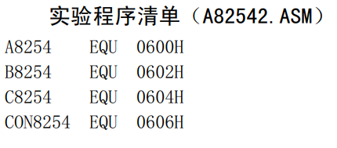
实验：8254定时计数实验

Slide 21
实验：8254定时计数实验
【基础实验要求】
1.定时应用实验。编写程序，应用8254的定时功能，产生一个1s的方波。（可参考实验指导书4.4实验2 ）
2.电子发声设计实验。根据实验提供的音乐频率表和时间表，编写程序控制8254，使其输出连接到扬声器上发出相应的乐曲。（可参考实验指导书4.10）
【扩展实验要求】
1. 应用8254的定时功能，只用一个通道实现输出1Hz的方波。
2.在“扩展实验1”的基础上加入8255，实现当按动单次脉冲KK1+后改变示波器输出的方波的波形频率（大致为按动一次减少一倍，即第一次按动后为半秒一个方波）。

